Slide 1
Kulmapeli
Mika Rantanen

Slide 2
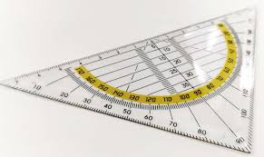
Piirrä kortin kulma geokolmiolla
Esitä käsillä piirretty kulma
Piirrä esitetty kulma
Mittaa kulma geokolmiolla
20°
terävä
kulma
0-90°
tylppä
Kulma
90-180°
kupera
kulma
180-360°

Slide 3
10°
20°
100°
110°
190°
270°
30°
40°
120°
130°
210°
290°
50°
60°
140°
150°
230°
320°
70°
80°
160°
170°
250°
340°

Slide 4
15°
25°
105°
115°
195°
275°
35°
45°
125°
135°
215°
295°
55°
65°
145°
155°
235°
325°
75°
85°
165°
175°
255°
345°

